Slide 1

Ameba.
ⓒSaebyeol Yu. Saebyeol’s PowerPoint

Slide 2

목차
A table of contents.
01
과제 배경
02
바이러스 탐색 서버
03
웹 서버
04
활용 방안 및 기대 효과

Slide 3

Part 1.
과제 배경

Slide 4
「
코로나19 및 재택 근무로 디지털화가 가속화 되고 있음. 이에 따라, 악성코드 출현이 증가하고 있으나, 수동으로 분석하기엔 한계가 있음. 따라서, 자동으로 분석하는 도구를 만들어 이 문제를 해결하고자 함.
」

Slide 5
Part 1,
팀원구성
우건희
웹 서버
DB 서버
클라우드 서버
React, Nodejs 기반으로 한 웹서버 개발
MariaDB 기반의 DB 서버 개발
AWS 서비스 클라우드 시스템 구축

Slide 6
Part 1,
팀원구성
김동영
악성코드
인공지능
분석 서버
악성코드, 일반 프로그램(데이터) 수집 및 특징 공학
CNN 기반으로 한 인공지능 모델 개발
악성코드 관련 코드 및 악성코드 분석 서버 개발

Slide 7
Part 1,
프로젝트 일정

Slide 8
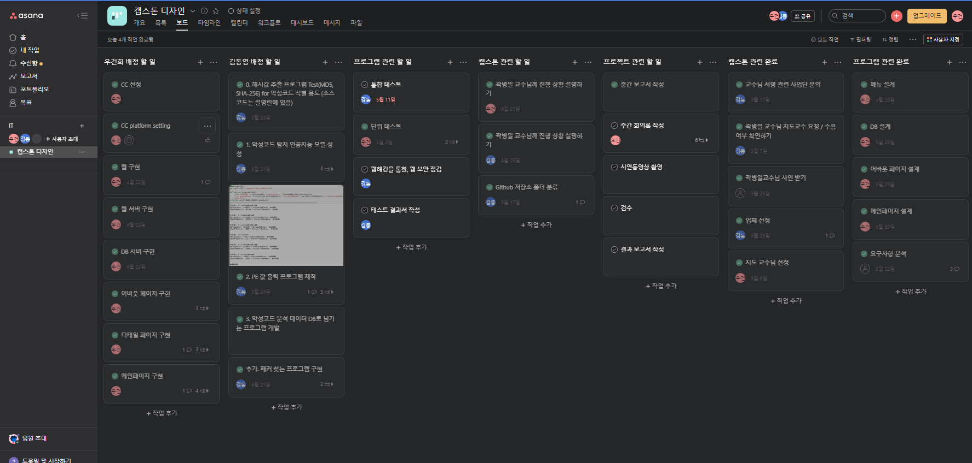
Part 1,
프로젝트 일정 관리
Asana 일정 관리 플랫폼을 이용해 할일 관리

Slide 9

Part 2.
바이러스 탐색 서버
ⓒSaebyeol Yu. Saebyeol’s PowerPoint

Slide 10
Part 2,
개발 과정
STEP 1
STEP 2
STEP 3
STEP 4
크롤링 코드를 이용한 악성코드 및 정상 파일 수집 자동화
악성코드 분석 서버에 들어갈 코드 개발
(PE 값 추출 코드, SQL 접속 테스트 코드 등)
악성코드 분석 서버 코드 개발 및 기존 코드 통합화, 인스턴스화
>>
>>
>>
접속 및 서비스 연결 테스트

Slide 11
Part 2,
주요 코드 설명
001
>>
크롤링 코드 제작
따라서, das-malwerk와 vx-underground라는 사이트를 크롤링하는 코드를 제작하여, 총 39000여개의 악성 바이너리를 수집하였습니다. 또한, SourceForge라는 사이트를 크롤링하여 800여개의 정상 바이너리를 수집하였습니다.
002
>>
인공지능 모델 제작 및 학습
모델의 입력값으로 쓰기 위한, 이미지를 제작하였습니다. 이미지는 CNN의 입력 값이 됩니다. 1000여개의 악성코드와 800여개의 정상 코드의 이미지를 기반으로 학습하여, 80% 정확도의 악성코드 탐지 모델을 개발하였습니다.
003
>>
악성코드 분석 서버 코드 제작
악성코드 분석 서버 코드는 분석 파일을 불러오고, 각종 데이터를 추출한 뒤, CNN 모델을 통해 예측하고, 결과 및 추출한 데이터를 SQL에 저장하는 코드입니다. 웹 서버에서 접근했을 때는, 이 코드가 동작하게 됩니다.

Slide 12
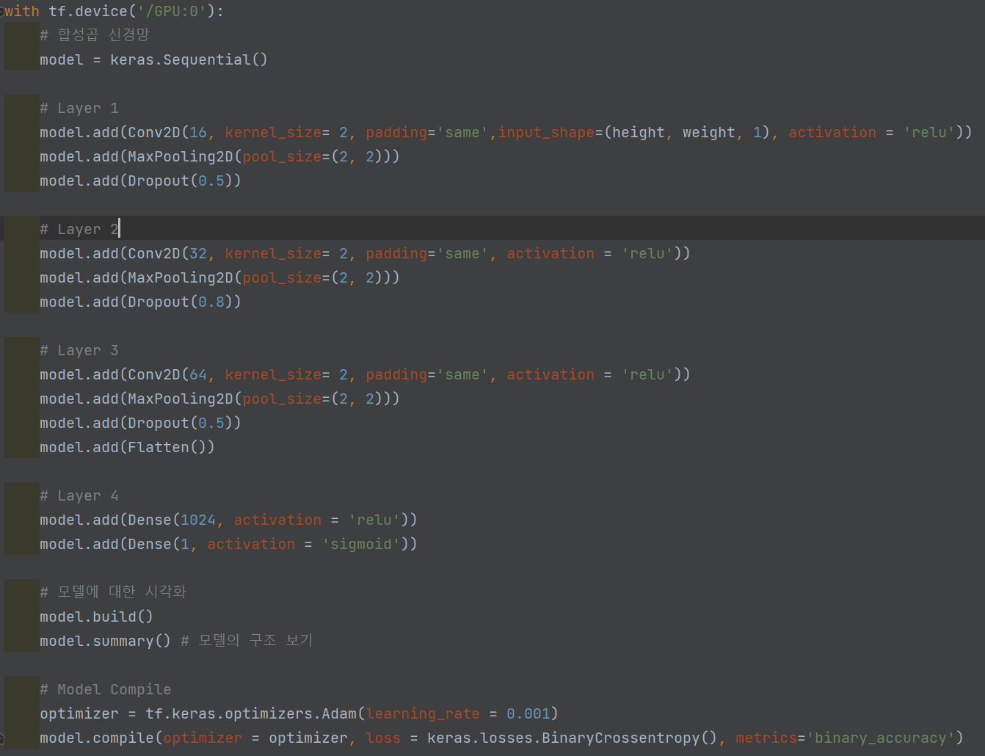
Part 2,
악성코드 탐지 모델의 구조 및 세부사항
Adam Optimizer를 사용하였고, Learning Rate는 0.001로 설정하였습니다.
손실함수는 BinaryCrossEntropy를 사용하였고, Metric은 Binary_Accuracy를 사용하였습니다.

Slide 13
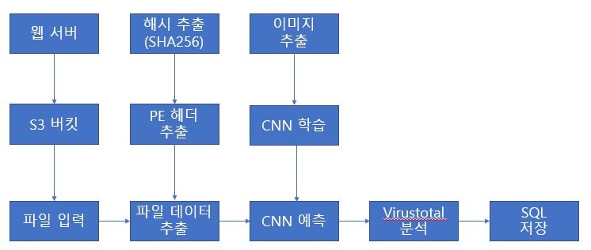
Part 2,
악성코드 분석 서버 코드 Flow

Slide 14









Part 2,
사용한 오픈소스

Slide 15

Part 3.
웹 서버

Slide 16
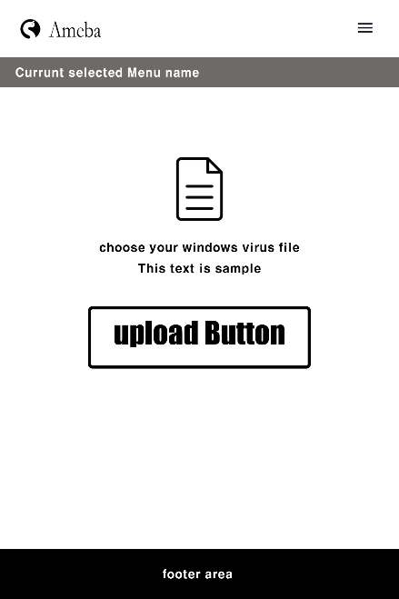
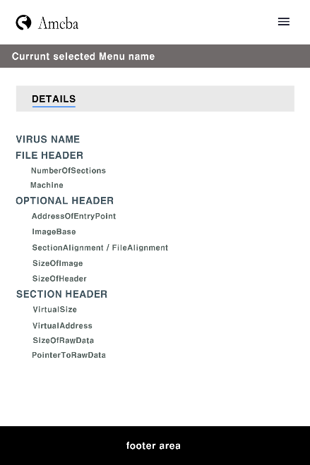
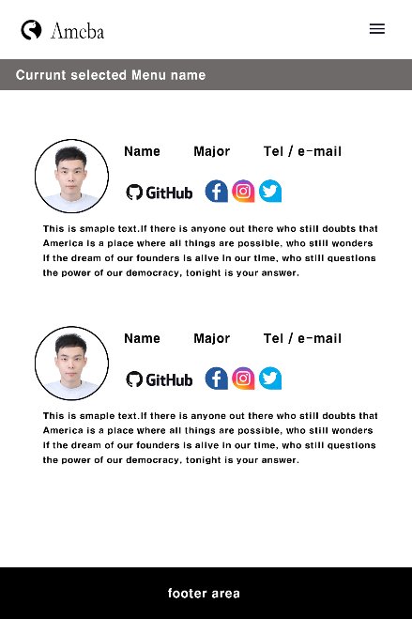
Part 3,
초기 디자인
메인 페이지
바이러스 탐지 페이지
어바웃 페이지

Slide 17
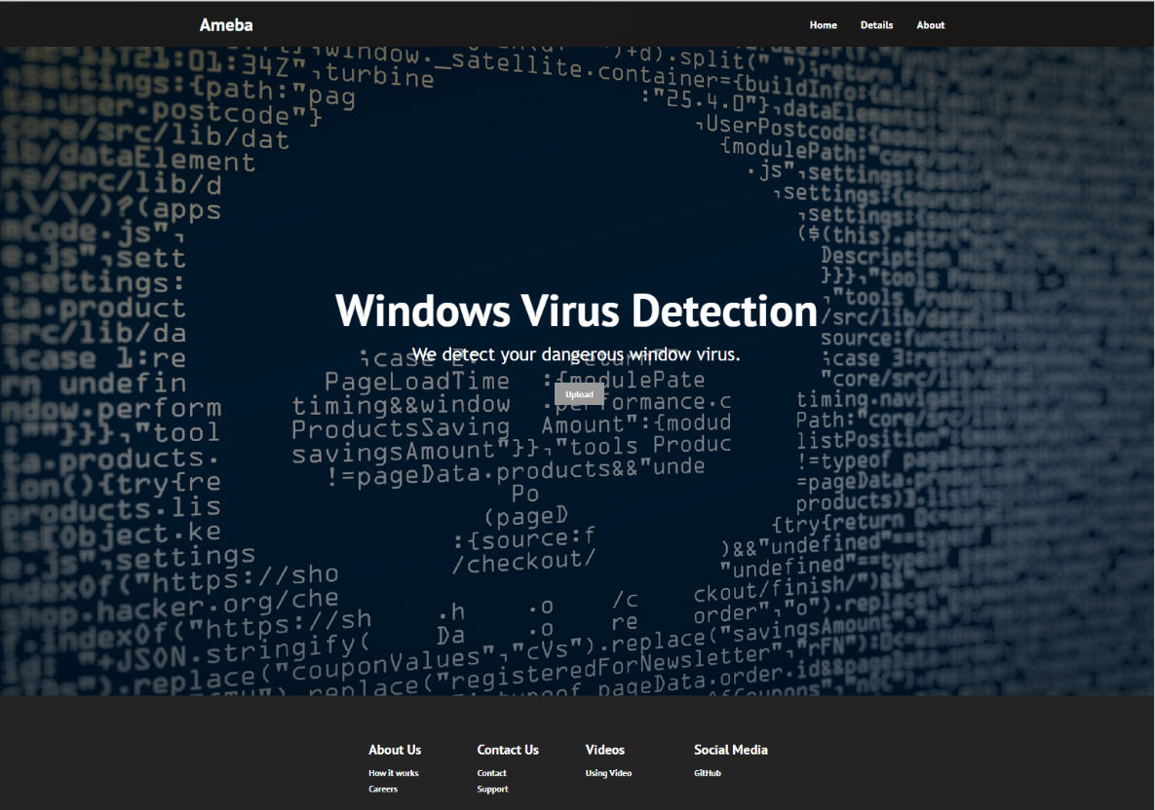
Part 3,
메인 페이지
NAV BAR
업로드 버튼
FOOTER

Slide 18
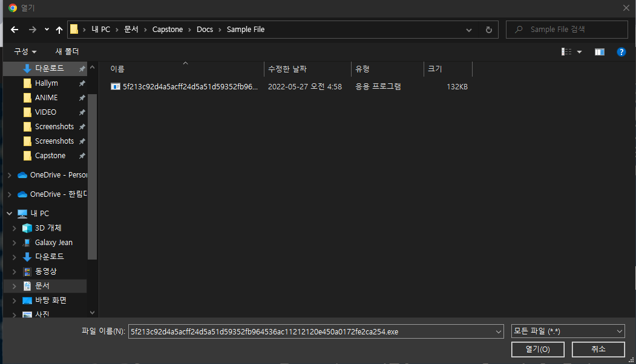
Part 3,
메인 페이지
파일 선택

Slide 19
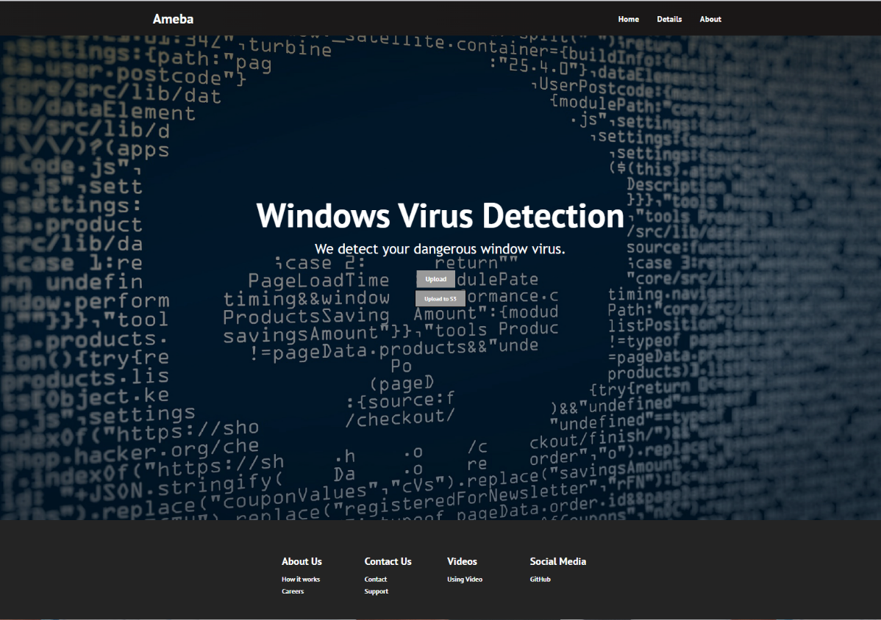
Part 3,
메인 페이지
S3 업로드 버튼

Slide 20
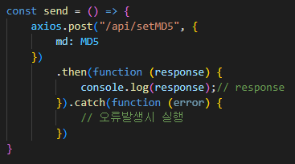
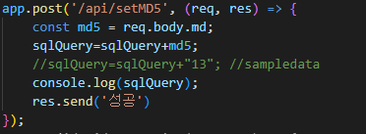
Part 3,
메인 페이지
Back Post 함수
Front Post 함수

Slide 21
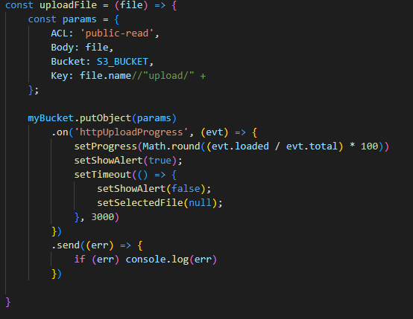
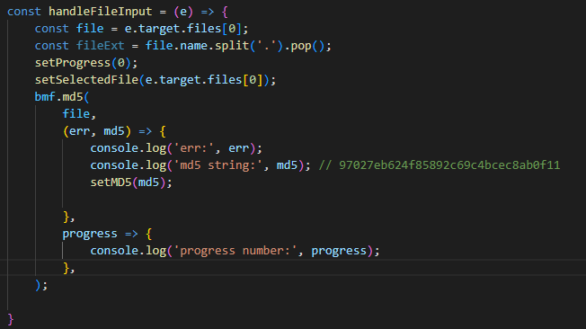
Part 3,
메인 페이지
MD5 및 파일 입력
S3 업로드 함수

Slide 22
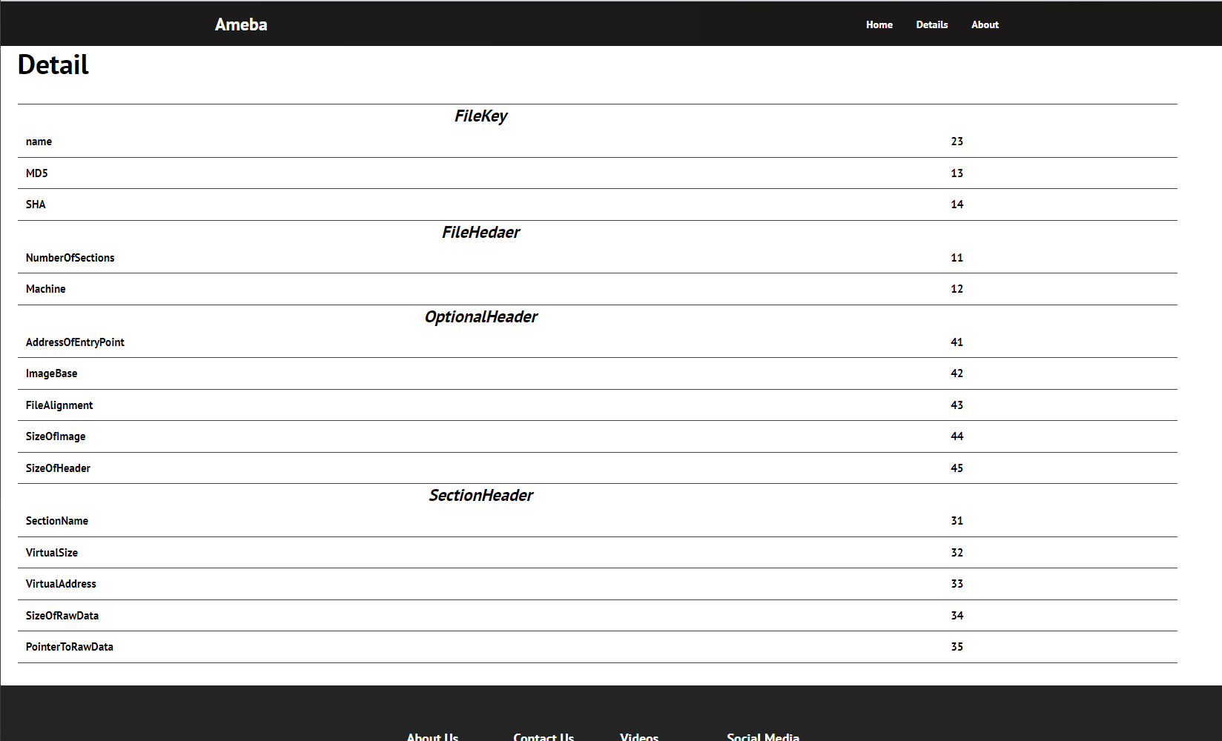
Part 3,
디테일 페이지
DB에서 데이터 값 받아와 출력

Slide 23
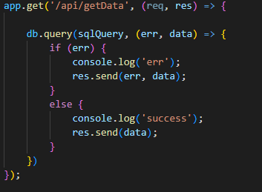
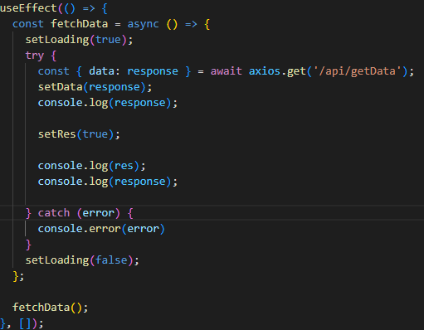
Part 3,
디테일 페이지
Back get 함수
Front get 함수

Slide 24
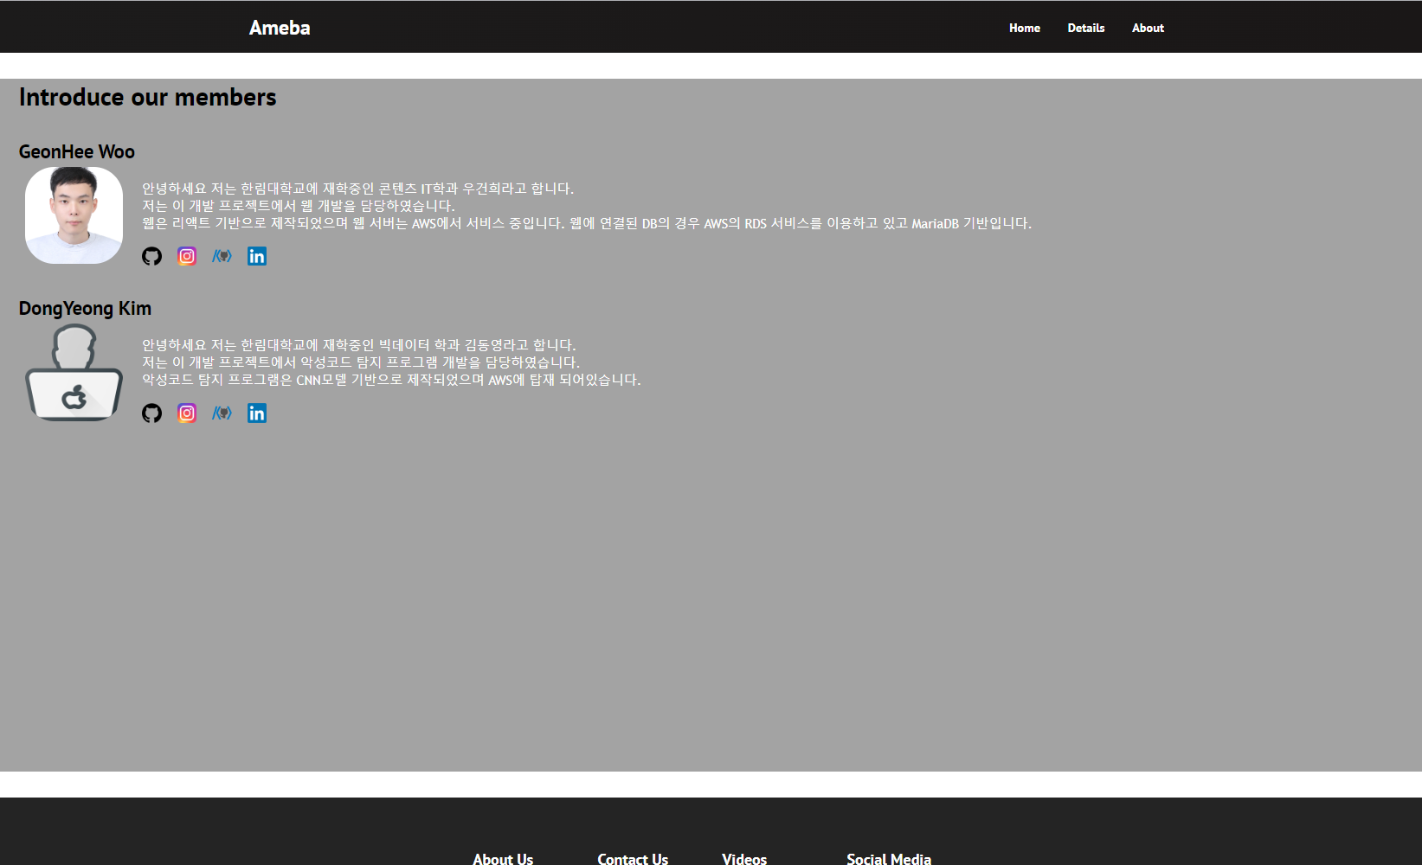
Part 3,
어바웃 페이지
개발자의 간단한 소개
맡은 부분

Slide 25
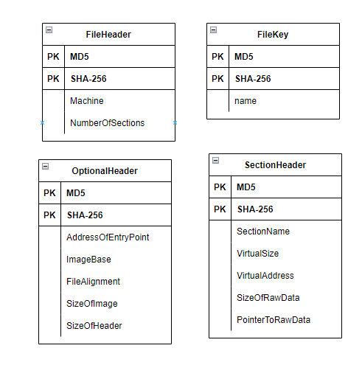
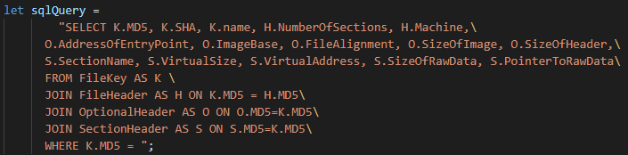
Part 3,
DB 구성
JOIN 연산을 통해 테이블 접근 조회

Slide 26
Part 3,
아키텍쳐 구성
Front App.js
메인페이지
MainSection
NAV Bar
Footer
Upload
어바웃 페이지
NAV Bar
About
Footer
Back App.js
디테일 페이지
NAV Bar
Detail
Footer

Slide 27

Part 3,
File Flow
FILE FLOW
HomePage
File Upload
BackSever
S3
DB
Analysis System
Observer

Slide 28
Part 3,
User Flow
USER FLOW
HomePage
File Upload
DetailPage
HomePage
Detail Page
Don’t Have Data
HomePage
About Page

Slide 29











Part 3,
사용한 API

Slide 30
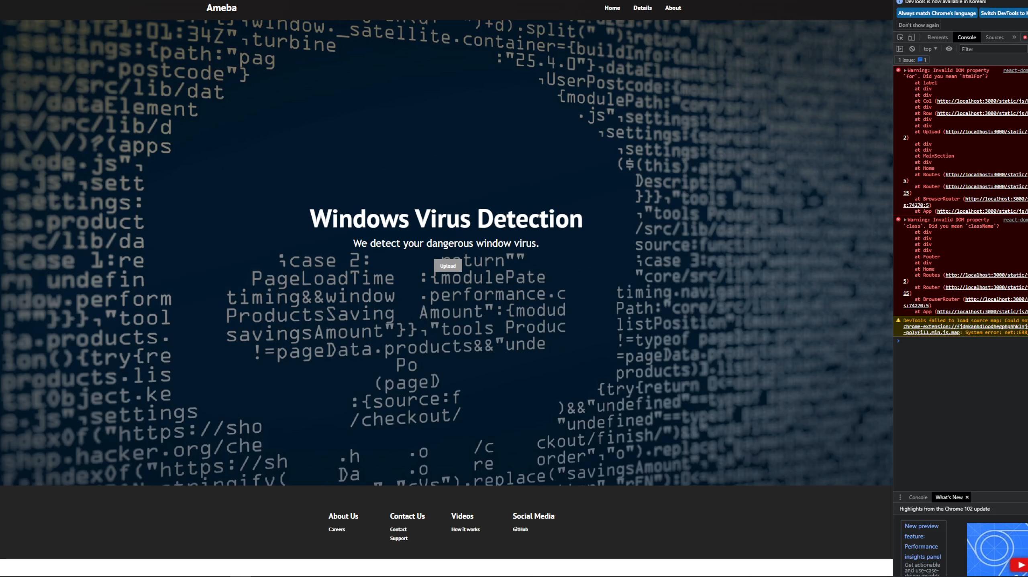
Part 3,
시연 영상

Slide 31

Part 4.
활용 방안 및 기대 효과

Slide 32
Part 4,
활용 방안 및 기대효과
인공지능을 통한 자체 개발한 모델로 악성코드를 일차적으로 구분/탐지하고, 악성코드 수동 분석에 필요한 데이터들을 제공하며, 악성코드를 분석할 대상을 자동으로 분석하여 어떤 바이너리를 분석할지 도움을 줌
악성코드 분석 효율 증대
웹 환경을 통해 접근할 수 있어, 언제 어디서든 접근 가능하다는 장점이 있습니다. 원격 접속 또한 지원하여, 조직 외부에서도 접근할 수 있습니다. 코로나19로 인해 증가한 재택근무 혹은 원격근무에도 대응할 수 있습니다.
앞으로 다양한 악성코드 탐지 모델과 더욱더 다양한 데이터를 제공한다면, 더욱더 좋은 서비스로 발전할 수 있을 것입니다.
원격 대응 가능
향후 발전 가능성

Slide 33
감사합니다

